Slide 1
স্বাগতম
Zahidul Islam

Slide 2
শিক্ষক পরিচিতি
পাঠ পরিচিতি
কৃষি শিক্ষা
শ্রেণি ষষ্ঠ
পঞ্চম অধ্যায়
পাঠ- ১৫
তারিখঃ ০3/০২/২০২১
জাহিদুল ইসলাম
সহকারি শিক্ষক ( কৃষি )
কাস্তুল এসইএসডিপি মডেল উচ্চ বিদ্যালয়
মোবাইলঃ০1734494949
Email:zahidulislamict1991@gmail.com
Zahidul Islam

Slide 3
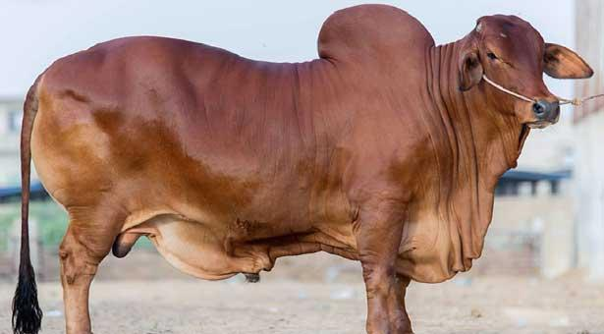
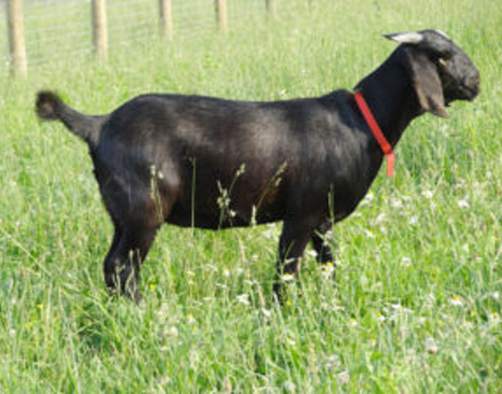
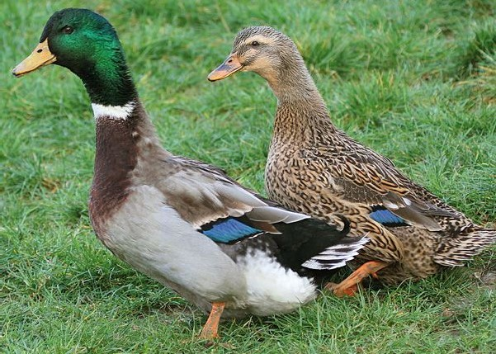
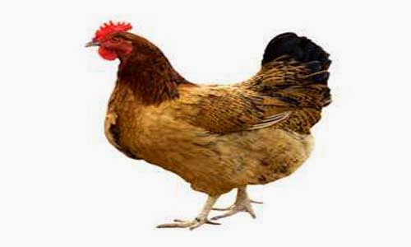
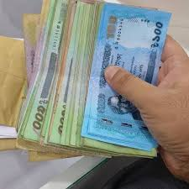
ছবিগুলো দেখে আমরা কী বুঝতে পারছি?
ছবিগুলো দেখে একটু চিন্তা কর।
Zahidul Islam

Slide 4
আজকের পাঠ
গৃহপালিত পশু-পাখির অর্থনৈতিক গুরুত্ব
Zahidul Islam

Slide 5
শিখনফল
এই পাঠ শেষে শিক্ষার্থীরা –
১। গৃহপালিত পশু-পাখি লালনপাল করে আর্থিকভাবে লাভবান হওয়া যায় তা বলতে পারবে।
২। গৃহপালিত পশুপাখির অর্থনৈতিক গুরুত্ব সম্পর্কে ব্যাখ্যা করতে পারবে।
Zahidul Islam

Slide 6
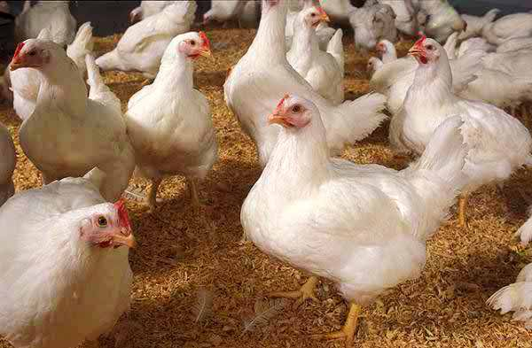
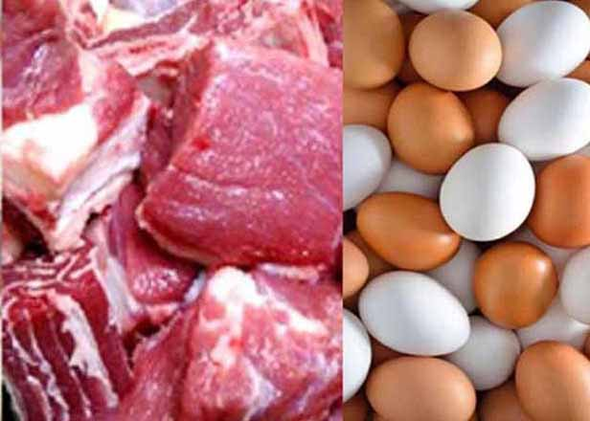
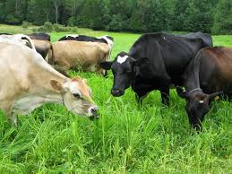
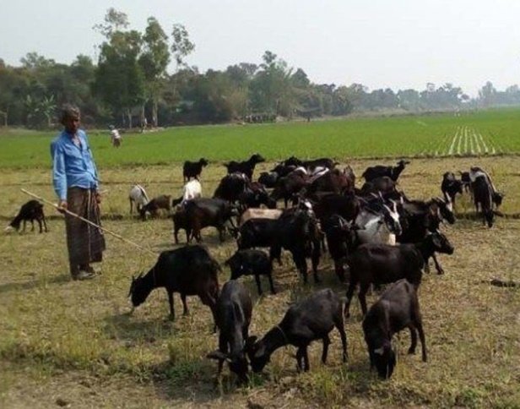
গৃহপালিত পশু-পাখি
গৃহপালিত পশুপাখি লালনপালন করে আমরা আর্থিকভাবে লাভবান হতে পারি।
গৃহপালিত অধিকাংশ পশু-পাখির মাংস ও ডিম মানুষের নিকট খুব জনপ্রিয়।
Zahidul Islam

Slide 7
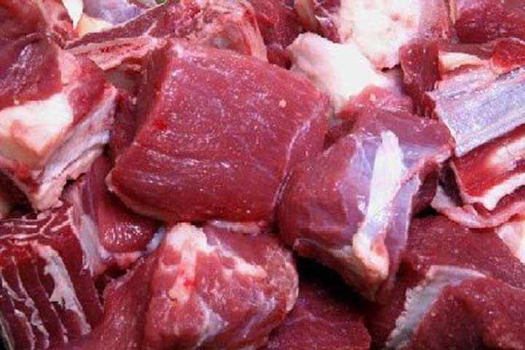
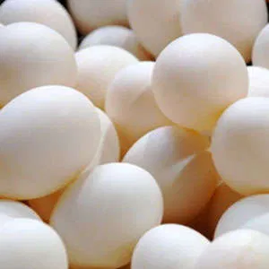
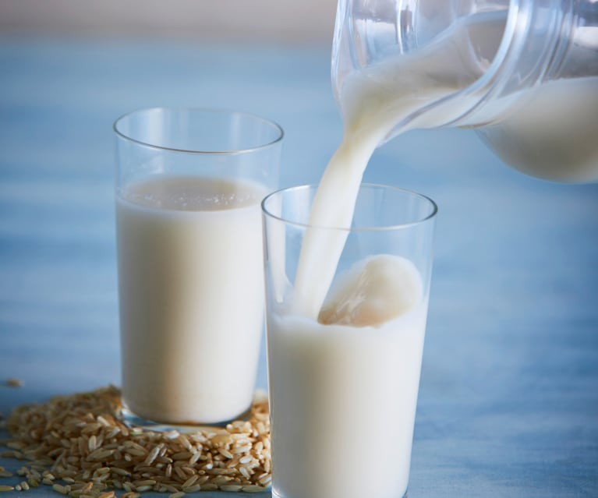
গৃহপালিত পশুপাখির অর্থনৈতিক গুরুত্ব
মানুষের শারীরিক বৃদ্ধি ও মেধা-মনন বিকাশের জন্য অন্যান্য খাবারের সাথে দৈনিক দুধ, ডিম ও মাংস খাওয়া আবশ্যক। এসব পুষ্টিকর খাবার আমাদের শরীরের আমিষের ঘাটতি পূরণ করে থাকে।
Zahidul Islam

Slide 8
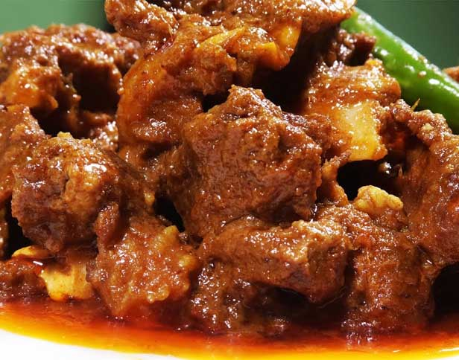
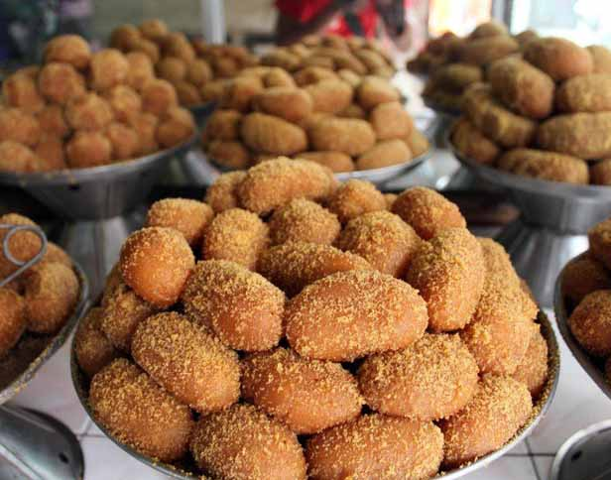
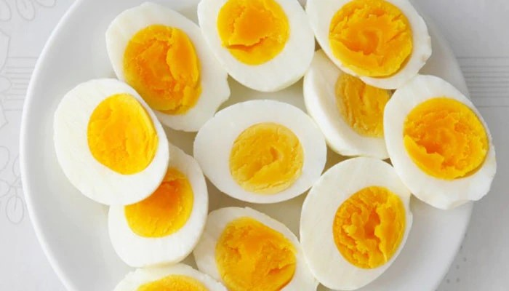
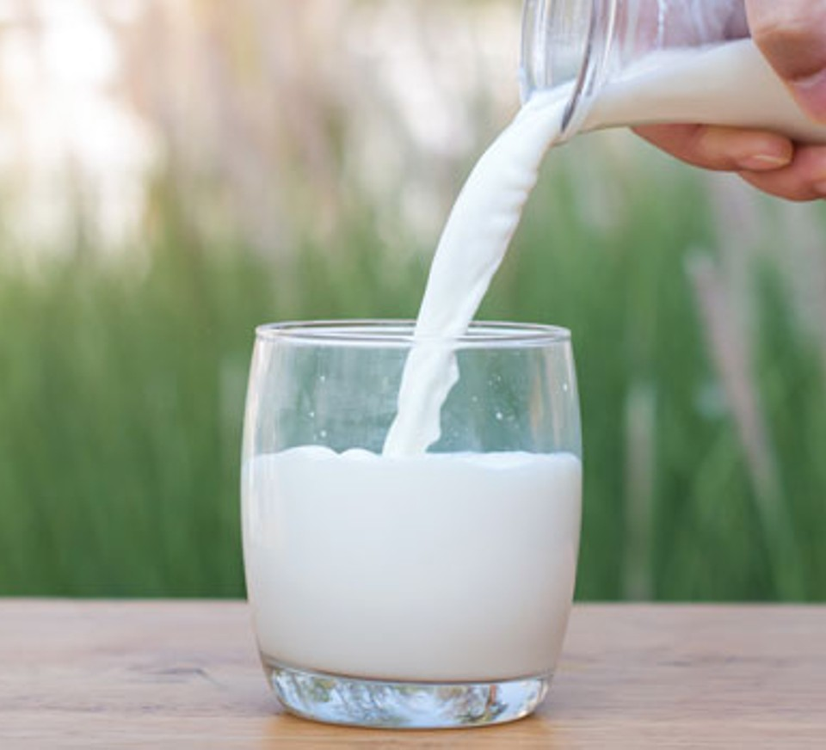
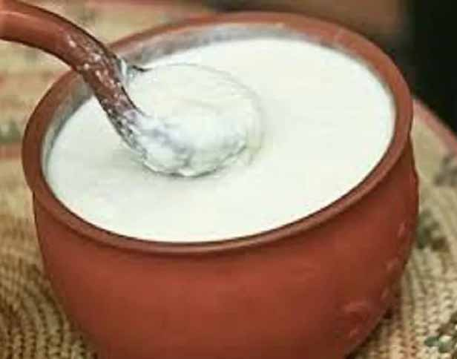
গৃহপালিত পশুপাখির অর্থনৈতিক গুরুত্ব
মাংস
দই
মিষ্টি
দুধ
ডিম
অতিথি আপ্যায়নে ব্যবহৃত হয়।
Zahidul Islam

Slide 9
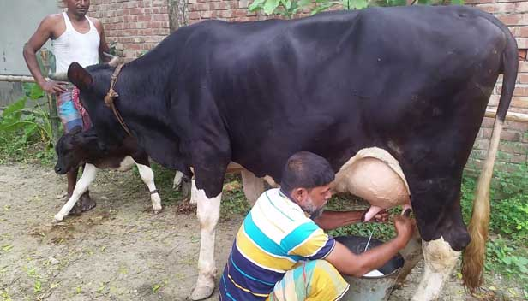
গৃহপালিত পশুপাখির অর্থনৈতিক গুরুত্ব
বাংলাদেশে দুধ, মাংস ও ডিমের চাহিদার তুলনায় উৎপাদন অনেক কম।
Zahidul Islam

Slide 10
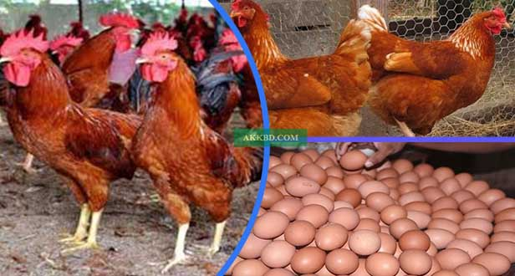
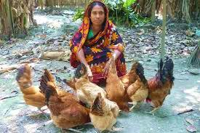
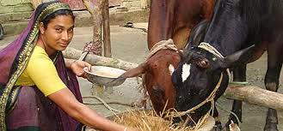
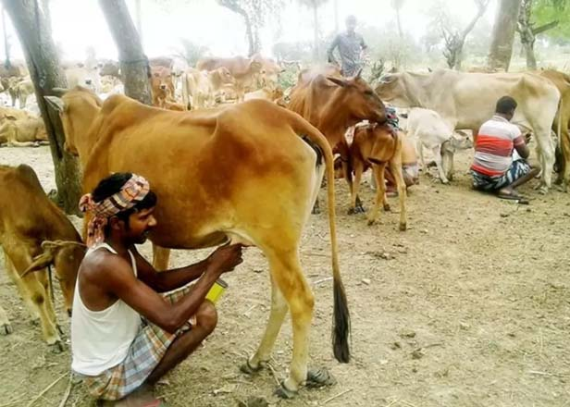
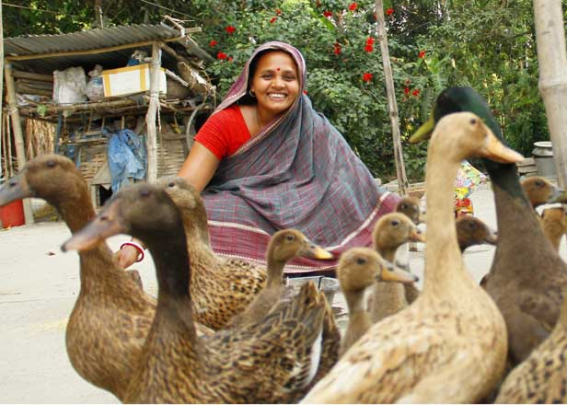
গৃহপালিত পশুপাখির অর্থনৈতিক গুরুত্ব
আমাদের গৃহপালিত পশুপাখির পারিবারিক খামার করা দরকার।
Zahidul Islam

Slide 11
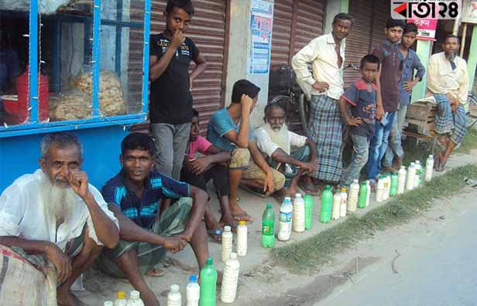
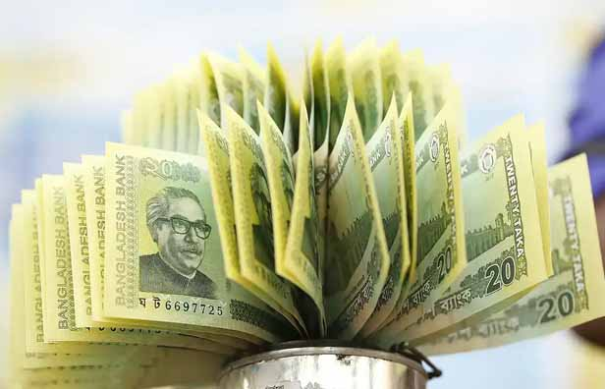
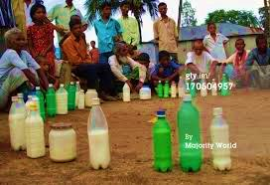
গৃহপালিত পশুপাখির অর্থনৈতিক গুরুত্ব
উৎপাদিত ডিম ও দুধ বাজারে বিক্রি করে অর্থ আয় করা যায়।
Zahidul Islam

Slide 12
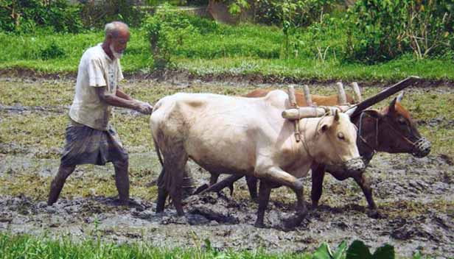
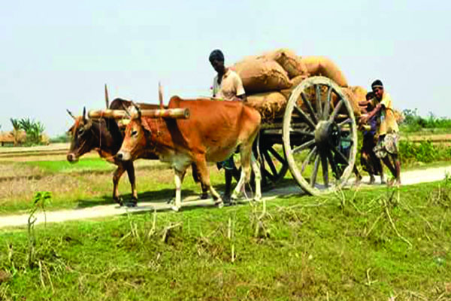
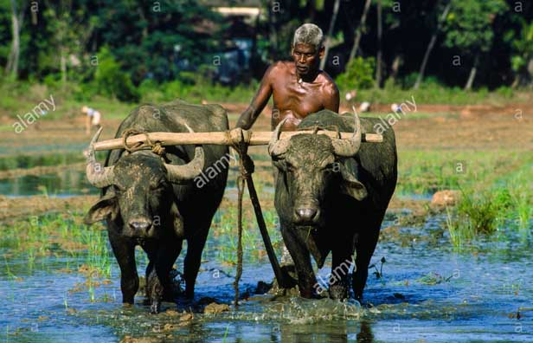
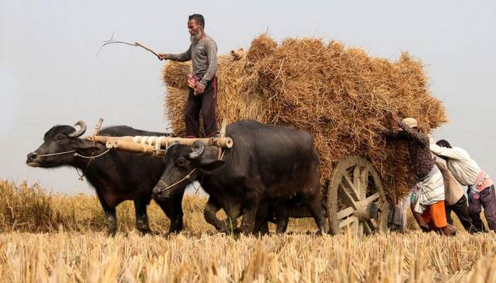
গৃহপালিত পশুপাখির অর্থনৈতিক গুরুত্ব
গরু ও মহিষ জমি চাষ এবং পরিবহনের কাজে ব্যবহৃত হয়ে আসছে ।
Zahidul Islam

Slide 13
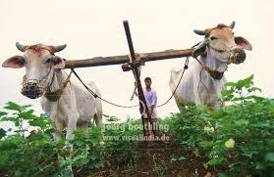
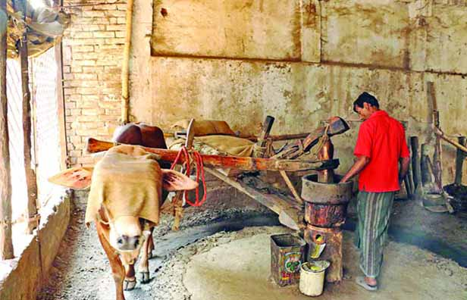
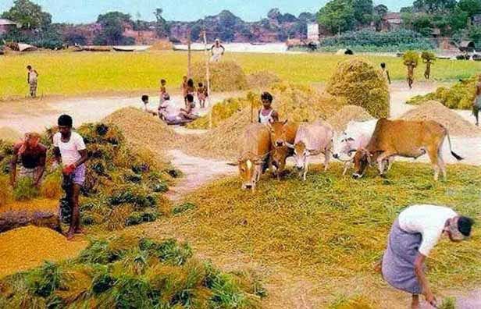
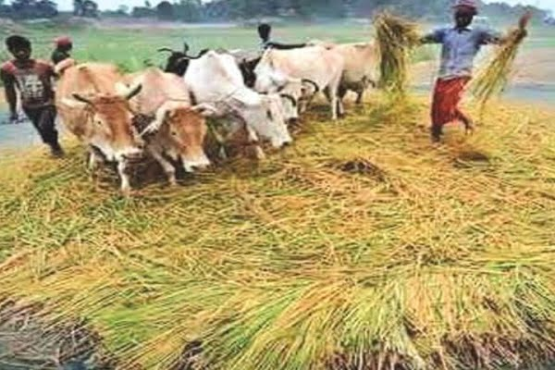
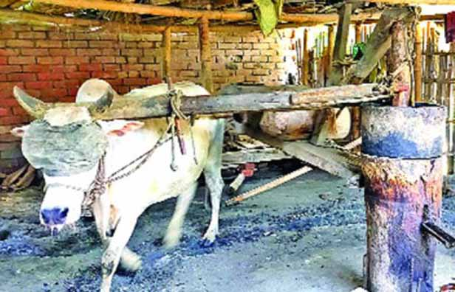
গৃহপালিত পশুপাখির অর্থনৈতিক গুরুত্ব
গরু ও মহিষ শস্য মাড়াই, ঘানিটানা এবং শস্য নিড়ানির কাজে ব্যবহৃত হয়ে আসছে ।
Zahidul Islam

Slide 14
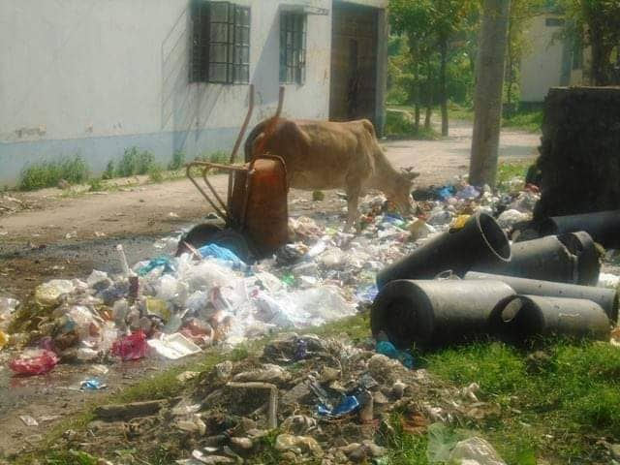
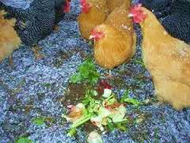
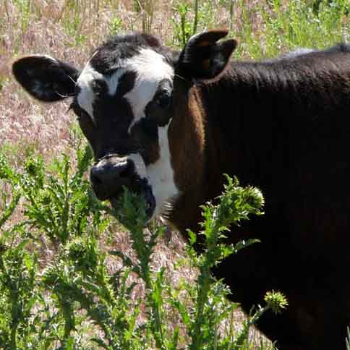
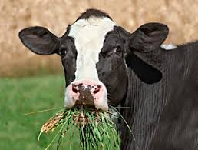
গৃহপালিত পশুপাখির অর্থনৈতিক গুরুত্ব
আগাছা, ফসলের উপজাত, রান্না ঘরের বর্জ্য এদের খাবার হিসাবে ব্যবহার করা হয়।
Zahidul Islam

Slide 15
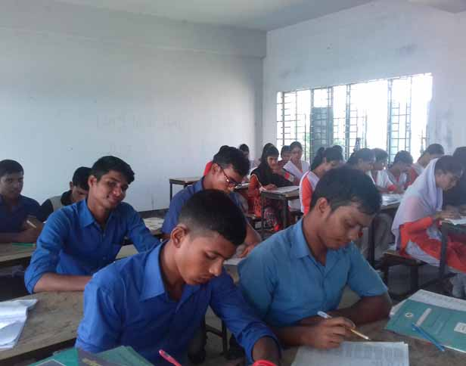
একক কাজ
গৃহপালিত পশুপাখি আমাদের কি কি উপকারে আসে লিখ?
Zahidul Islam

Slide 16
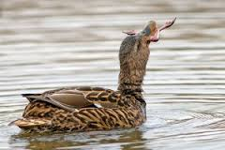
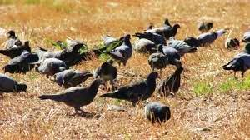
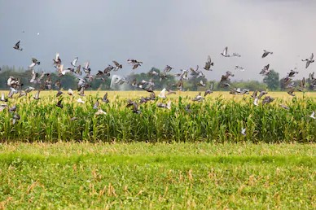
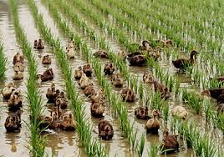
গৃহপালিত পশুপাখির অর্থনৈতিক গুরুত্ব
পোকামাকড় ও ঝরে পড়া দানা শস্য খেয়ে প্রাকৃতিক ভারসাম্য রক্ষা করে ।
Zahidul Islam

Slide 17
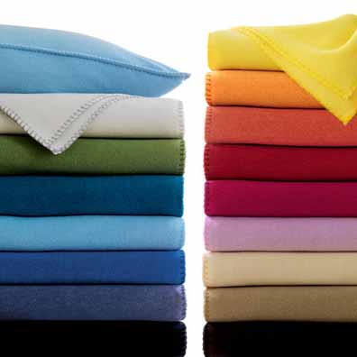
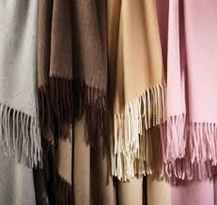
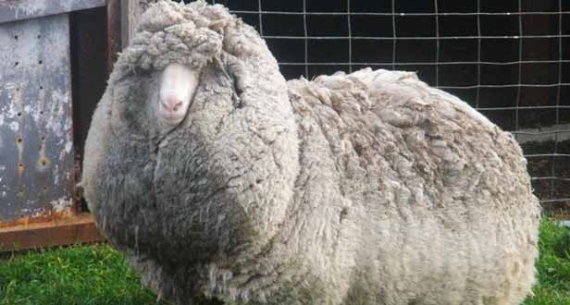
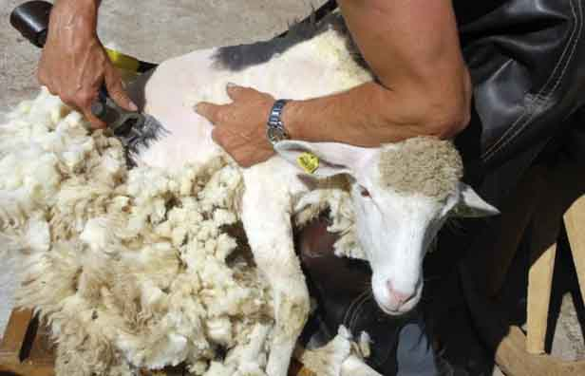
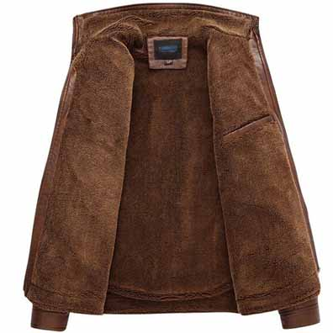
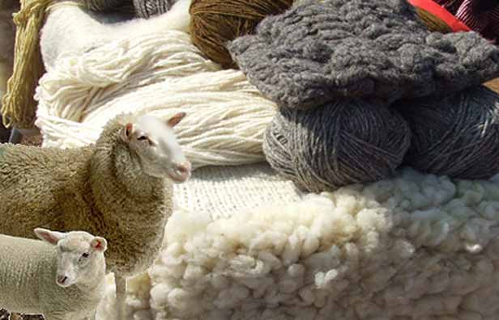
গৃহপালিত পশুপাখির অর্থনৈতিক গুরুত্ব
ভেড়ার পশম শীতবস্ত্র তৈরিতে ব্যবহৃত হয়।
Zahidul Islam

Slide 18
গৃহপালিত পশুপাখির অর্থনৈতিক গুরুত্ব
কুকুর বিশ্বস্ত পোষা প্রাণী হওয়ায় পৃথিবীর সব দেশেই প্রতিরক্ষা বাহিনীতে নিরাপত্তার কাজে ব্যবহৃত হয়।
দাঙ্গা দমনে নিরাপত্তা বাহিনী ঘোড়া ব্যবহার করা হয়।
Zahidul Islam

Slide 19
গৃহপালিত পশুপাখির অর্থনৈতিক গুরুত্ব
উট, ঘোড়া ও গাধাসহ অনেক পশু ভার বহন কাজে ব্যবহৃত হয়।
Zahidul Islam

Slide 20
গৃহপালিত পশুপাখির অর্থনৈতিক গুরুত্ব
গরুর গোবর ও হাঁস-মুরগির বিষ্ঠা জৈবসার হিসাবে জমিতে ব্যবহৃত হয়।
Zahidul Islam

Slide 21
গৃহপালিত পশুপাখির অর্থনৈতিক গুরুত্ব
গরুর গোবর ও হাঁস-মুরগির বিষ্ঠা মাছের খাদ্য হিসাবে ব্যবহৃত হয়।
Zahidul Islam

Slide 22
গৃহপালিত পশুপাখির অর্থনৈতিক গুরুত্ব
গরুর গোবর জ্বালানি হিসাবে ব্যবহৃত হয়।
Zahidul Islam

Slide 23
দলগত কাজ
পশুপাখি পরিবেশ রক্ষায় কিভাবে ভূমিকা রাখে?
Zahidul Islam

Slide 24
মূল্যায়ন
1। প্রতিরক্ষ বাহিনীতে নিরাপত্তার কাজে ব্যবহৃত হয়?
ক) গরু
খ) কুকুর
গ) মহিষ
ঘ) ঘোড়া
২। নিরাপত্তা বাহিনীতে দাঙ্গা দমনে কোনটিকে ব্যবহার করা হয়?
ক) গাধা
খ) ঘোড়া
গ) কুকুর
ঘ) ঊট
Zahidul Islam

Slide 25
মূল্যায়ন
৩। শীতবস্ত্র তৈরিতে ব্যবহৃত হয় কোনটি?
ক) গরুর পশম
খ) মহিষের পশম
গ) ঊটের পশম
ঘ) ভেড়ার পশম
৪। গোবর ও হাঁস-মুরগির বিষ্ঠা ব্যবহৃত হয় -
i) জৈব সার হিসাবে
ii) মাছের খাদ্য হিসাবে
iii) জ্বালানি হিসাবে
ক) i
খ) iiও iii
গ) i ও ii
ঘ) i, ii ও iii
Zahidul Islam

Slide 26
বাড়ির কাজ
গৃহপালিত পশুপাখির অর্থনৈতিক গুরুত্ব সম্পর্কে লিখ।
Zahidul Islam

Slide 27
ধন্যবাদ
Zahidul Islam

